Slide 1
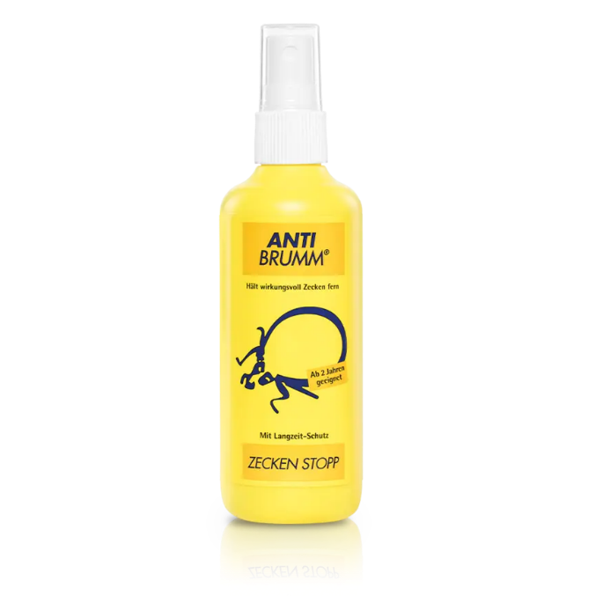
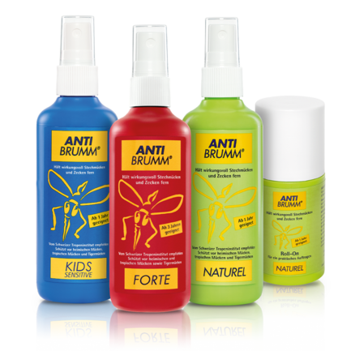
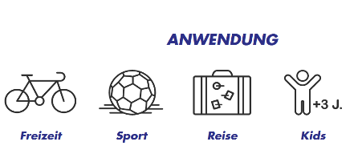
AKTION
ANTI BRUMM
-1,50€
Gültig von
01.07.-31.08.2024
Solange der Vorrat reicht

